Slide 1
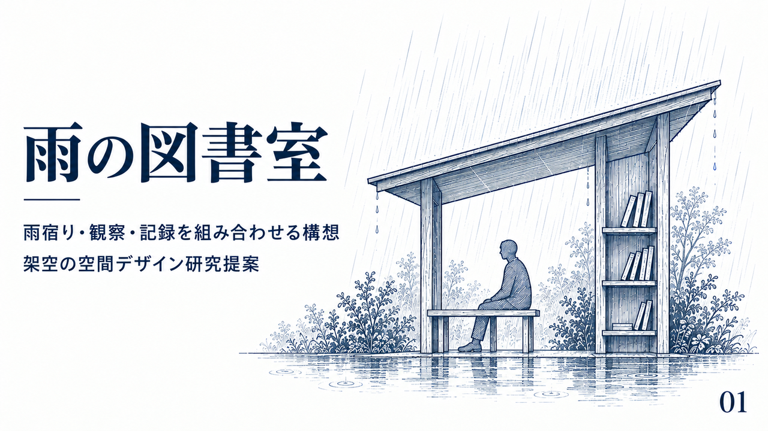
Notes:
雨宿りの場所に、雨の観察と記録を組み合わせる架空の研究構想です。効果を確かめた計画ではありません。

Slide 2
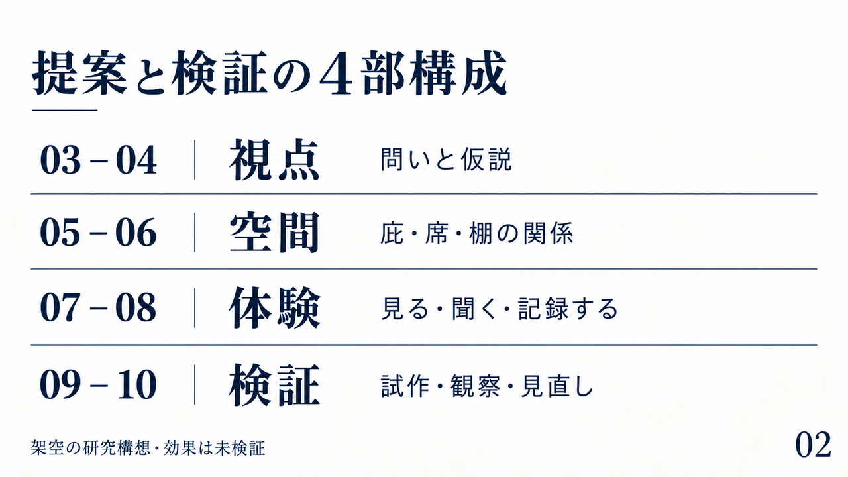
Notes:
視点は問いと仮説、空間は庇・席・棚の関係、体験は見る・聞く・記録する行為、検証は試作・観察・見直しの計画です。架空の構想で、効果はまだ検証していません。

Slide 3

Notes:
雨を避ける機能は残しながら、雨を観察する余地をつくれないか、という問いから始めます。

Slide 4
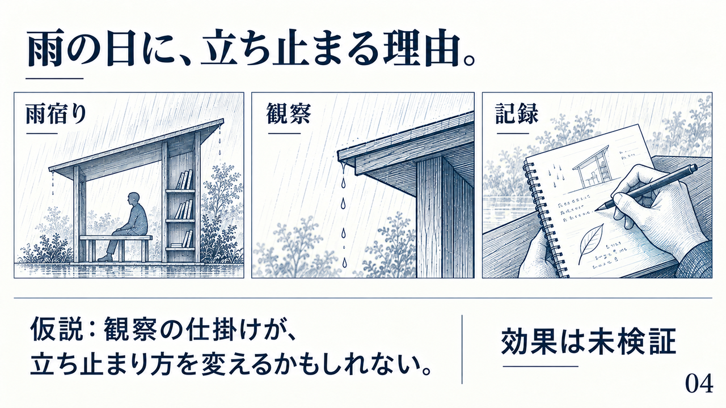
Notes:
雨宿り、観察、記録を重ねることで滞在のあり方が変わるかもしれません。これは検証前の仮説です。

Slide 5

Notes:
庇、席、棚を別々に足すのでなく、一つの小さな空間として考えます。

Slide 6
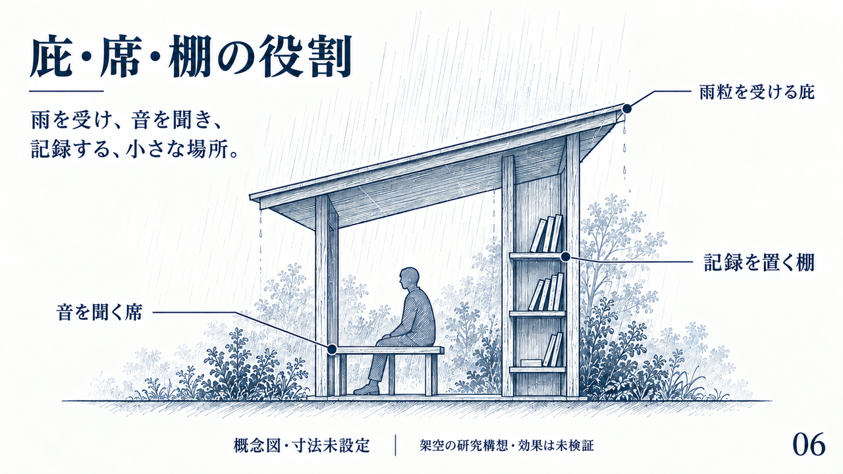
Notes:
庇は雨を受け、席は雨音を聴く場所、棚は観察メモを置く場所を想定します。引出線は庇、席の座面、棚を指しています。寸法や施工条件は未設定で、これは検証前の概念図です。

Slide 7

Notes:
想定する行為は、雨粒を見る、庇に触れる音を聞く、気づきを記録することです。実際の利用者の反応はまだ観察していません。

Slide 8
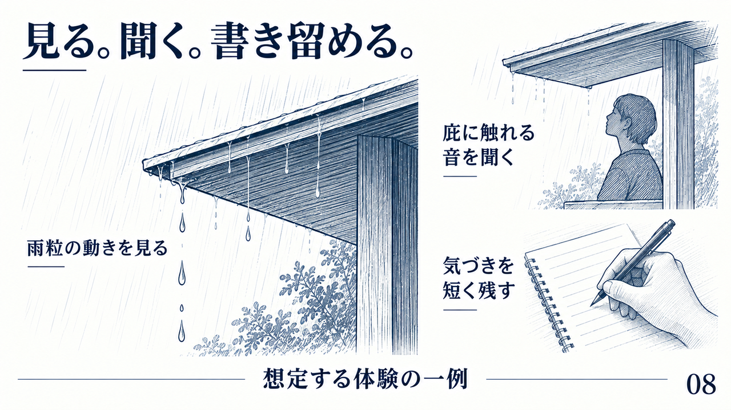
Notes:
想定する行為は、動きを見る、音を聞く、気づきを書くことです。実際の利用者の反応はまだ観察していません。

Slide 9
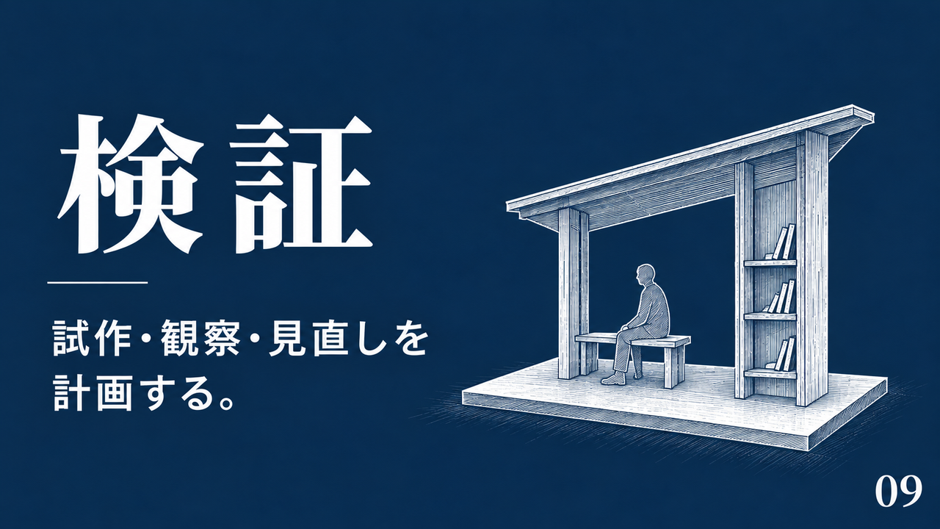
Notes:
効果を前提に建設するのでなく、模型や小さな試作で成立条件を確かめる段階を置きます。

Slide 10
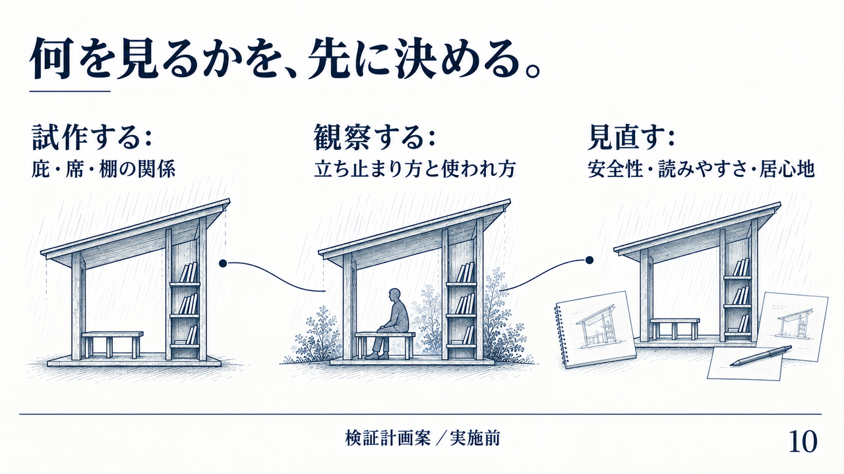
Notes:
庇、席、棚の関係を試作し、立ち止まり方と使われ方を観察します。安全性、読みやすさ、居心地は見直す項目です。具体的な評価方法と実施条件は今後決めます。

Slide 11

Notes:
設置場所と利用条件について、質問や懸念を含めて対話します。実在の設置場所や実施条件はまだ決まっていません。

